Slide 1
Herramientas de programación II

Slide 2
Características de las aplicaciones gráficas. Los controles de Windows Forms y el manejo de eventos Conceptos de Programación Orientada a Eventos
Introducción a programación orientada a objetos

Slide 3
Paradigmas de Programación
Estructurados (C, Pascal, Basic, etc.)
Funcionales (CAML)
Declarativos (Prolog)
Orientados a Objetos (C#, VB.NET, Smalltalk, Java)
Orientados a Aspectos
Híbridos (Lisp, Visual Basic)
Cada enfoque tiene sus ventajas y desventajas
Cada uno es más apropiado para ciertas cosas
Notes:
A lo largo de la historia se han ido desarrollando distintos lenguajes de programación basados en distintos paradigmas o formas de estructurar y pensar el desarrollo de software. A principios de la década de 1980 comenzó a surgir el llamado paradigma de “Orientación a Objetos”, que proponía una forma novedosa de comprender y modelar el mundo que nos rodea. Hoy, luego de varias décadas, este paradigma es sin duda uno de los principales y más importantes en la escena del desarrollo de software.

Slide 4
¿Por qué Orientación a Objetos (POO)?
Se parece más al mundo real
Permite representar modelos complejos
Muy apropiada para aplicaciones de negocios
Las empresas usan la POO(OOP)
Las nuevas plataformas de desarrollo la han adoptado (Java / .NET)
Notes:
En la actualidad, el paradigma de orientación a objetos es sin lugar a dudas el más utilizado por las empresas de todo el mundo a la hora de encarar desarrollos de aplicaciones de software, ya que permite representar de manera relativamente simple modelos y realidades muy complejas y esto hace que el software sea más fácil de programar, comprender y mantener. Por otra parte, luego de más de 20 años de investigación y desarrollo sobre Orientación a Objetos pareciera ser que la industria se ha dado cuenta que el paradigma está lo suficientemente maduro como para dar soporte a las aplicaciones más importantes del mundo actual.

Slide 5
¿Qué es un Objeto?
Informalmente, un objeto representa una entidad del mundo real
Entidades Físicas
(Ej.: Vehículo, Casa, Producto)
Entidades Conceptuales
(Ej.: Proceso Químico, Transacción Bancaria)
Entidades de Software
(Ej.: Lista Enlazada, Interfaz Gráfica)

Slide 6
¿Qué es un Objeto?
Definición Formal (Rumbaugh):
“Un objeto es un concepto, abstracción o cosa con un significado y límites claros en el problema en cuestión”
Un objeto posee (Booch):
Estado
Comportamiento
Identidad
Metodología Orientada a Objetos (OMT). Rumbaugh
Booch G., Object Oriented Analysis and Design with Applications
Notes:
Según las definiciones formales de James Rumbaugh y Grady Booch (dos de las principales autoridades de la orientación a objetos en la actualidad, y coautores de UML, el lenguaje de modelado universal para objetos), un objeto es una abstracción de la realidad que tiene un significado concreto y claro para el problema que se está modelando. Un ejemplo de una entidad física representada como un objeto conceptual puede ser “Un Auto”.
Ahora bien, todos los objetos tienen 3 características principales:
Estado: representa la definición de atributos internos del objeto, sus características. Por ejemplo, un auto tiene un cierto número de puertas, un cierto número de ruedas, un volante, un motor, pedales, etc.
Comportamiento: representa la definición del comportamiento del objeto, las acciones que éste puede realizar. Por ejemplo, un auto puede “arrancar”, “frenar”, “doblar”, “acelerar”, etc.
Identidad: Cada objeto tiene una identidad única, incluso si su estado es idéntico al de otro objeto

Slide 7
Un objeto posee Estado
Lo que el objeto sabe
El estado de un objeto es una de las posibles condiciones en que el objeto puede existir
El estado normalmente cambia en el transcurso del tiempo
El estado de un objeto es implementado por un conjunto de propiedades (atributos), además de las conexiones que puede tener con otros objetos

Slide 8
Un objeto posee Comportamiento
Lo que el objeto puede hacer
El comportamiento de un objeto determina cómo éste actúa y reacciona frente a las peticiones de otros objetos
Es modelado por un conjunto de mensajes a los que el objeto puede responder (operaciones que puede realizar)
Se implementa mediante métodos

Slide 9
Un objeto posee Identidad
Cada objeto tiene una identidad única, incluso si su estado es idéntico al de otro objeto
Notes:
El concepto de identidad se refiere al hecho de que cada objeto es único en el mundo, por más que su conjunto de atributos y sus valores sean exactamente iguales a los de otros objetos. Por ejemplo, dos autos del mismo modelo, color, motor, salidos de la misma línea de producción el mismo día no dejan de ser dos autos diferentes, por más que su conjunto de atributos y sus valores sean iguales. La única posibilidad de que dos objetos sean iguales es que sean el mismo objeto.

Slide 10
¿Qué es una Clase?
Una clase es una descripción de un grupo de objetos con:
Propiedades en común (atributos)
Comportamiento similar (operaciones)
La misma forma de relacionarse con otros objetos (relaciones)
Una semántica en común (significan lo mismo)
Una clase es una abstracción que:
Enfatiza las características relevantes
Suprime otras características (simplificación)
Un objeto es una instancia de una clase
Notes:
La forma más sencilla de entender el concepto de clase es si la vemos como una agrupación de objetos con características similares. Por ejemplo, un auto ES UN tipo particular de vehículo motorizado, con lo cual dentro de su comportamiento podemos encontrar “arrancar” y “frenar”, entre otros. Ahora bien, una motocicleta también ES UN vehículo motorizado, y tiene dentro de su comportamiento “arrancar” y “frenar”. El conjunto de atributos también es compartido entre una motocicleta y un automóvil, aunque sus valores no coincidan necesariamente. Por ejemplo, ambos tienen el atributo “cantidad de ruedas”, sólo que el auto tiene 4 y la motocicleta 2.

Slide 11
Objetos y Clases
Una clase es una definición abstracta de un objeto
Define la estructura y el comportamiento compartidos por los objetos
Sirve como modelo para la creación de objetos
Los objetos pueden ser agrupados en clases
Notes:
Otra forma útil de ver una clase es como una plantilla, plano o molde de un conjunto de entidades a partir del cual se crearán luego instancias particulares (los objetos). La interacción de las entidades en el mundo real se produce entre objetos, no entre clases. Las clases no tienen “vida” en el mundo real, los objetos sí. Para poder interactuar con alguna clase deberemos crear una instancia particular de ella, con un conjunto de valores definidos para los atributos. A este proceso se lo conoce como “instanciación de un objeto”.

Slide 12
Ejemplo de una Clase
Clase: Curso
Estado (Atributos)
Nombre
Ubicación
Días Ofrecidos
Horario de Inicio
Horario de Término
Comportamiento (Métodos)
Agregar un Alumno
Borrar un Alumno
Entregar un Listado del Curso
Determinar si está Completo

Slide 13
En resumen:
Un objeto es una estructura de datos que tiene asignadas propiedades y que puede generar eventos y métodos. Un objeto es una instancia de una clase, es decir, un caso concreto de una clase.
Un evento es una acción desencadenada por un objeto.
Una clase describe el comportamiento de un objeto mediante las propiedades y los métodos.
Una propiedad es un atributo o una característica de un objeto. Almacenan información sobre el estado del objeto. El conjunto de valores de cada una de las propiedades de un objeto definen el estado de dicho objeto.

Slide 14
Analizar
https://msdn.microsoft.com/es-es/library/ms172576(v=vs.90).aspx

Slide 15
.net
Introducción a .net

Slide 16

¿Qué es .NET?
.NET Framework es un entorno de ejecución administrado que proporciona diversos servicios a las aplicaciones en ejecución. Consta de dos componentes principales: Common Language Runtime (CLR), que es el motor de ejecución que controla las aplicaciones en ejecución, y la biblioteca de clases de .NET Framework, que proporciona una biblioteca de código probado y reutilizable al que pueden llamar los desarrolladores desde sus propias aplicaciones.
Notes:
.NET es una plataforma para el desarrollo, despliegue y ejecución de aplicaciones orientadas a servicios sobre entornos distribuidos.
Es el Resultado de la confluencia de dos proyectos:
El primero de ellos tenía como objetivo la mejora del desarrollo sobre las plataformas Windows, prestando una especial atención a la mejora del modelo COM.
El segundo proyecto, conocido como NGWS (Next Generation Windows Services), tenía como objetivo la creación de una plataforma para el desarrollo del software como servicio.
La plataforma .NET cubre todas las capas del desarrollo de software, existiendo una alta integración entre las tecnologías de presentación, de componentes y de acceso a datos

Slide 17

¿Qué es .NET?
Ofrece un entorno gestionado de ejecución de aplicaciones, lenguajes de programación y compiladores, y permite el desarrollo de todo tipo de funcionalidades: desde programas de consola o servicios Windows, hasta aplicaciones para dispositivos móviles pasando por desarrollos de escritorio o para Internet.

Slide 18
Objetivos de la Tecnología .NET
Proporcionar una ejecución multiplataforma
.NET ha sido diseñado para ser independiente de la plataforma sobre la cual se ejecutaran las aplicaciones. Para conseguir este objetivo las aplicaciones .NET se compilan a un lenguaje intermedio denominado Lenguaje Intermedio de Microsoft o MSIL (Microsoft Intermediate Language), el cual es independiente de las instrucciones de una CPU concreta.

Slide 19
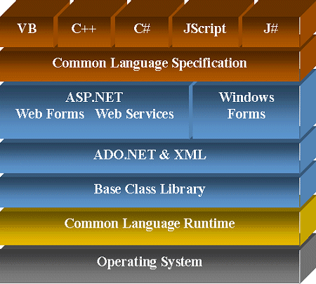
IDE de Visual Studio para .net

Slide 20
Sintaxis en .net
Introducción a .net

Slide 21
VB.NET y C# - Terminación de línea
C#: la línea finaliza con un “ ; ”
//Una linea con mas de un renglon
string nombre = primerNombre +
apellido;
//El punto y coma indica FINAL de linea
VB.NET: la línea finaliza con un salto de línea
'Una linea con mas de un renglon
Dim nombre As String = primerNombre & _
apellido

Slide 22
VB.NET y C# - Declaración de Bloques
En C# los bloques se declaran entre llaves
class MainClass{
public static void Main(string[] args) {
Console.WriteLine("Hello World!");
}
}
En VB.NET cada bloque tiene su sentencia de apertura y su sentencia de cierre, que normalmente empieza con la palabra “End”
Class Main
Public Shared Sub Main()
Console.WriteLine("Hello World!")
End Sub
End Class

Slide 23
VB.NET y C# - Comentarios
C# soporta tres tipos de comentarios
string nombre = “Juan”; // Comentario de una sola línea
/* Comentario con mas
de una línea*/
/// <summary>
/// Documentación XML que puede ser consumida por otras
/// herramientas para mostrar ayuda dinámica o generar
/// documentación en varios formatos
/// </summary>
public class Matematica {
/// <summary>
/// Calcula la suma de dos números enteros
/// </summary>
/// <param name="x">El primer operando de la suma</param>
/// <param name="y">El segundo operando de la suma</param>
/// <returns> La suma entera de ambos operandos</returns>
public int Sumar (int x, int y) {return x + y;}
}

Slide 24
VB.NET y C# - Comentarios
VB.NET soporta dos tipos de comentarios
'Comentario simple
Dim nombre As String = “Juan”
''' <summary>
''' Documentación XML que describe un tipo y sus miembros
''' </summary>
''' <param name="x">El primer operando de la suma</param>
''' <param name="y">El segundo operando de la suma</param>
''' <returns> La suma entera de ambos operandos</returns>
Public Function Sumar (x as Integer, y as Integer) as Integer
return x + y
End Function

Slide 25
VB.NET y C# - Case Sensitivity
C# distingue entre mayúsuclas y minúsculas
system.console.writeline(“HOLA”); INCORRECTO
System.Console.WriteLine(“HOLA”); CORRECTO
VB.NET no distingue entre mayúsuclas y minúsculas
system.console.writeline(“HOLA”) CORRECTO
System.Console.WriteLine(“HOLA”) CORRECTO

Slide 26
Tipos de Datos
Categoría | Clase | Descripción | C# Alias | VB.NET Alias
Enteros | Byte | Un entero sin signo (8-bit) | byte | Byte
 | SByte | Un entero con signo (8-bit) | sbyte | Sbyte
 | Int16 | Un entero con signo (16-bit) | short | Short
 | Int32 | Un entero con signo (32-bit) | int | Integer
 | Int64 | Un entero con signo (64-bit) | long | Long
Punto Flotante | Single | Un número de punto flotante de simple precisión (32-bit) | float | Single
 | Double | Un número de punto flotante de doble precisión (64-bit) | double | Double
 | Decimal | Un número decimal de 96-bit | decimal | Decimal
Lógicos | Boolean | Un valor booleano (true o false) | bool | Boolean
Otros | Char | Un caracter Unicode (16-bit) | char | Char
 | Object | La raíz de la jerarquía de objetos | object | Object
 | String | Una cadena de caracteres unicode inmutable y de tamaño fijo | string | String

Slide 27
VB.NET y C# - Alcance de miembros
Miembro: se refiere a los campos, propiedades, métodos, eventos, clases anidadas, etc.
C#: todo miembro es declarado como PRIVATE por default
VB.NET: todo miembro es declarado como PUBLIC por default
Modificadores de acceso disponibles:
C#
VB.NET
public
Public
private
Private
internal
Friend
protected
Protected
protected internal
Protected Friend

Slide 28
VB.NET y C# - Declaración de Variables
C#: el tipo de dato precede al identificador (nombre)
int x;
decimal y;
rectangle z;
Cliente cli;
VB.NET: comienza con “Dim” o algún modificador de acceso (Public, Private, etc.) + identificador de la variable + “As” Tipo de Dato
Dim x As Integer ‘Dim es Private por defecto
Dim y As Decimal
Dim z As Rectangle
Dim cli As Cliente

Slide 29
VB.NET y C# - Inicialización de Variables
C#: toda variable debe ser inicializada EXPLICITAMENTE antes de ser usada
int tempBalance; //variable local
//ERROR: tempBalance NO ha sido inicializada
System.Console.WriteLine(tempBalance);
VB.NET: inicializa automáticamente las variables en CERO o en Nothing
Dim tempBalance As Integer
'SIN ERROR: tempBalance vale CERO
System.Console.WriteLine(tempBalance)

Slide 30
VB.NET y C# - Arreglos
C# utiliza corchetes [ ] para definición de arrays
string[] telefonos; //Definicion de un Arreglo de strings
telefonos = new string[3]; //De 3 elementos
telefonos[0] = “1245”; //Seteo del 1er elemento del arreglo
//Definicion y asignacion de una vez
telefonos = new string[] {“1”,“2”,“3”};
VB.NET permite definir arrays de varias formas con ()
Dim telefonos As String() ó Dim telefonos() As String
Dim telefonos(3) As String ‘Crea un array de 4 elementos
telefonos(0) = “1245” ‘Seteo del 1er elemento del arreglo
‘Definicion y asignacion de una vez
Dim telefonos() As String = {“1”,“2”,“3”}

Slide 31
VB.NET y C# - Operadores
Descripción | C# | VB.NET
Asignación | = | =
Adición | + | +
Sustracción | - | -
Multiplicación | * | *
División | / | /
Negación | ! | not
Módulo (Parte entera de la división) | % | mod
Mayor | > | >
Menor | < | <
Mayor o Igual | >= | >=
Menor o Igual | <= | <=

Slide 32
VB.NET y C# - Sentencias condicionales
C#: sentencia if con varios formatos
if (x > 10) if (x < 10) if (x < 10) if (x < 10)
HacerAlgo(); { { {
Hacer1(); Hacer1(); Hacer1();
Hacer2(); } }
} else else if (x > 20)
{ {
Hacer2(); Hacer2();
} }
else
{
Hacer3();
}
VB.NET: la sentencia If requiere de la palabra Then
If x > 10 Then Hacer() If x < 10 Then If x < 10 Then If x < 10 Then
Hacer1() Hacer1() Hacer1()
Hacer2() Else ElseIf x > 20 Then
End If Hacer2() Hacer2()
End If Else
Hacer3()
End If

Slide 33
VB.NET y C# - Operadores Lógicos
C#
VB.NET
Operador
&&
And
Operador logico Y
ll
Or
Operador logico O
!
Not
Negacion logica
==
=
Igual
!=
<>
Distinto
En C# todas las evaluaciones se hacen por “cortocircuito”
//Si Hacer1() es True, entonces //Si Hacer1() es False, entonces
//NO se evalua Hacer2() //NO se evalua Hacer2()
if (Hacer1() || Hacer2()) if (Hacer1() && Hacer2())
{ {
} }
En VB.NET se debe utilizar los operadores AndAlso y OrElse
‘Si Hacer1() es True, entonces ‘Si Hacer1() es False, entonces
‘NO se evalua Hacer2() ‘NO se evalua Hacer2()
If Hacer1() OrElse Hacer2() Then If Hacer1() AndAlso Hacer2() Then
... ...
End If End If

Slide 34
VB.NET y C# - Sentencias condicionales
C#: sentencia case
int a = 0;
switch(a) {
case 1:{//CODIGO 1
break;
}
case 2: {//CODIGO 2
break;
}
default:{//CODIGO DEFAULT
break;
}
}
VB.NET: sentencia case
Dim a As Integer = 0
Select a
Case 1
'Código 1
Case 2
'Código 2
Case Else
'Código Default
End Select

Slide 35
VB.NET y C# - Sentencia for
C#: la sentencia for consta de tres partes
//Partes: declaración, prueba, acción
for (int i=1; i < 10; i++)
{
}
VB.NET usa las palabras claves For, To, Next y Step
Dim i As Integer
For i = 1 To 100 For i = 1 To 100 Step 2
‘i se incrementa en 1 ‘i se incrementa en 2
Next Next

Slide 36
VB.NET y C# - Sentencia for/each
For/Each permite recorrer arreglos y colecciones
C#: usa la palabra foreach
string[] nombres = new string[5];
foreach(string auxNombre in nombres)
{
//auxNombre es de SOLO LECTURA
}
VB.NET usa las palabra For Each
Dim nombres(5) As String
Dim auxNombre As String
For Each auxNombre In nombres
‘auxNombre NO es de SOLO LECTURA
Next

Slide 37
VB.NET y C# - Sentencia while
C#:
bool condicion = true;
while (condicion == true){
//En algún momento poner condicion = false
}
VB.NET:
Dim condicion As Boolean = True
While condicion = True
'Poner condicion=false en algún momento
End While

Slide 38
IDE de Visual Studio Windows Forms
Introducción a .net

Slide 39
IDE de Visual Studio
Entorno de desarrollo integrado (IDE) con todas las características para Android, iOS, Windows, la Web y la nube.
Visual Studio tiene un grupo de barras de herramientas, menús y ventanas de herramientas que, conjuntamente, se denominan el entorno de desarrollo integrado o IDE. El IDE de Visual Studio le ayuda a completar las tareas de desarrollo.
Visual Studio Community: IDE gratuito
https://visualstudio.microsoft.com/es/vs/

Slide 40
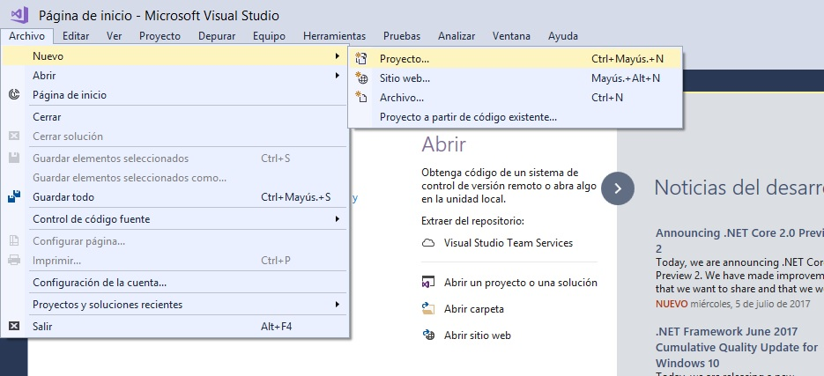
Creación de nuevo aplicativo

Slide 41
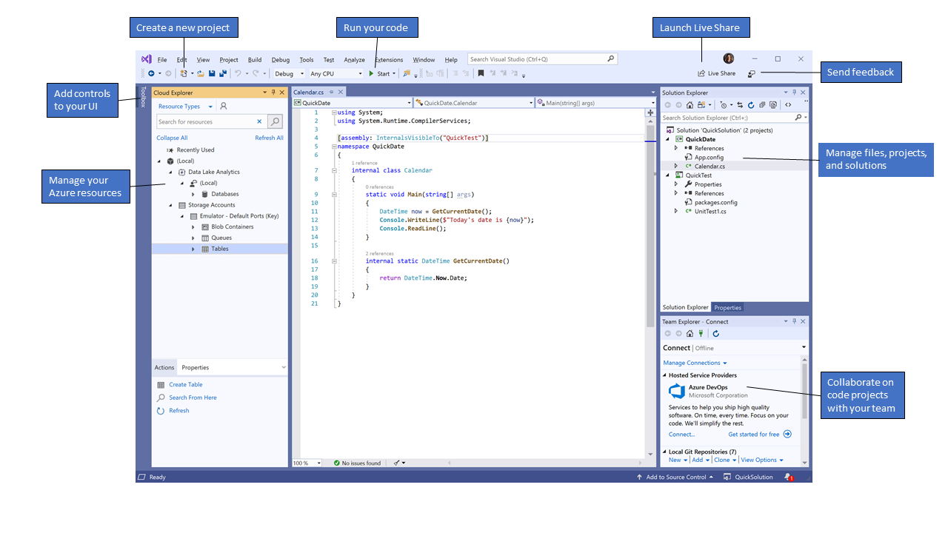
Entorno
https://docs.microsoft.com/es-es/visualstudio/get-started/csharp/visual-studio-ide?view=vs-2019

Slide 42
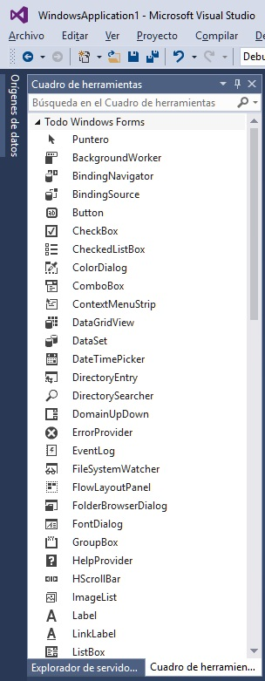
Cuadro de herramientas
contiene todas las componentes visuales que permiten confeccionar un formulario

Slide 43
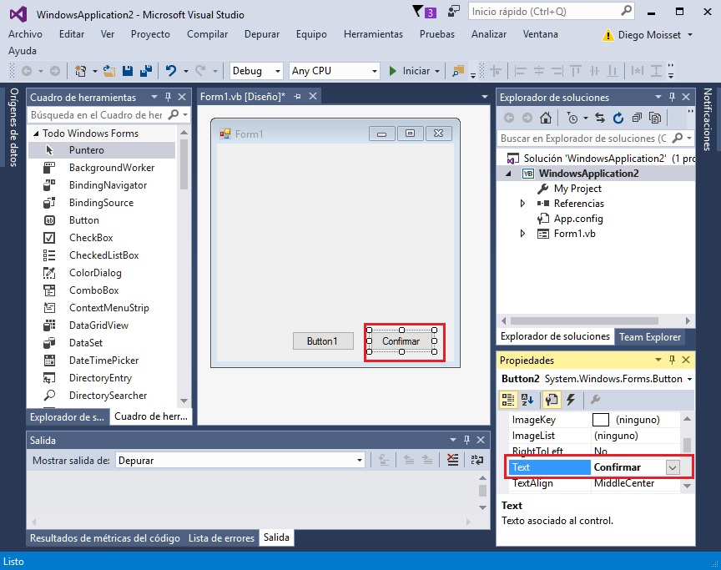
Ventana de propiedades
Permite inicializar los valores de las propiedades del objeto que se encuentra seleccionado en el formulario

Slide 44
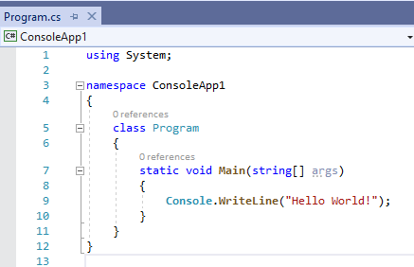
Editor de código
Una de las ventanas de herramientas más usadas en Visual Studio. Este es el lugar donde escribe, ve y navega por su código.
A medida que escribe el código, el editor de código le ayuda a escribir y buscar código de manera más rápida y fácil gracias a características como la finalización de instrucciones, la coloración de sintaxis o el modo de mapa.

Slide 45
Programación controlada por eventos
Programación dirigida por eventos: Paradigma de programación en el que el programador define el código que se ejecuta en respuesta a eventos invocados por el usuario. Difiere de la programación procedural, en la cual el programa comienza en la primera línea de código y sigue un flujo definido llamando procedimientos cuando es necesario. La programación controlada por eventos es la esencia de las interfaces gráficas de usuario; el usuario acciona y el código responde.

Slide 46
Pasos recomendados para crear una aplicación
Crear la interfaz de usuario
Establecer las propiedades de los objetos de la interfaz
Escribir código para los eventos
Guardar el proyecto
Probar y depurar la aplicación
Crear un archivo ejecutable

Slide 47
Convenciones para los nombres de los objetos
Los objetos deben llevar nombres con un prefijo coherente que facilite la identificación del tipo de objeto.
Control | Prefijo | Ejemplo
Casilla de verificación | chk | chkLectura
Cuadro de texto | txt | txtApellido
Cronómetro | tmr | tmrAlarma
Cuadro combinado, cuadro lista desplegable | cbo | cboPaises
Botón de comando | cmd | cmdAceptar
Formulario | frm | frmLogin
Etiqueta | lbl | lblMensaje
Cuadro de lista | lst | lstListadoOpciones
https://msdn.microsoft.com/es-es/library/cc467548(v=vs.71).aspx
Notes:
A lo largo de la historia se han ido desarrollando distintos lenguajes de programación basados en distintos paradigmas o formas de estructurar y pensar el desarrollo de software. A principios de la década de 1980 comenzó a surgir el llamado paradigma de “Orientación a Objetos”, que proponía una forma novedosa de comprender y modelar el mundo que nos rodea. Hoy, luego de varias décadas, este paradigma es sin duda uno de los principales y más importantes en la escena del desarrollo de software.

Slide 48
Controles comunes - Formulario
Es el principal medio de comunicación entre el usuario y la aplicación. Los usuarios interactúan con los controles sobre el formulario para ingresarle datos y obtener resultados.
Las propiedades más comunes de este control son:
Text: Es el string que muestra en la barra de título.
BackColor: Define el color de fondo del control.
Eventos
Activated: Ocurre cuando el formulario se convierte en la ventana activa.
Click: Ocurre cuando se hace clic sobre el formulario.
Deactivate: Ocurre cuando el formulario deja de ser la ventana activa.
Load: Ocurre cuando se carga un formulario.
se pueden acceder desde el objeto this, el cual representa el formulario actual
https://msdn.microsoft.com/es-es/library/xfak08ea(v=vs.110).aspx

Slide 49
Controles comunes - Label
Un control de tipo Label, reconocido como etiqueta, permite mostrar un texto que el usuario no puede modificar inicializando la propiedad Text.
Las propiedades más comunes de este control son:
Text: Es el string que muestra el control.
BackColor: Define el color de fondo del control.
ForeColor: Define el color del texto.
Font: Define la fuente del texto.
BorderStyle: Define si la label tiene un borde visible.
AutoSize: Permite o no redimensionar la label en forma automática.
Cursor: Definimos el ícono del cursor a mostrar cuando disponemos el mouse dentro del control.
Visible: Determina si el control está visible u oculto cuando ejecutamos el programa.

Slide 50
Controles comunes - Button
Permite que la aplicación inicie, interrumpa o termine un proceso.
Las propiedades más comunes de este control son:
Text,
Enabled
BackgroundImage
Visible
Eventos
Click: Ocurre cuando se hace clic sobre el botón. pierde el enfoque.
Método
SetFocus: Mueve el enfoque al control.

Slide 51
Controles comunes - TextBox
Se utiliza para que el usuario le proporcione datos a la aplicación. El texto que se muestra en el control puede ser cambiado por el usuario.
Las propiedades más comunes de este control son:
Text: Es el string que muestra el control.
Enabled: Establece un valor que determina si el control puede responder a eventos generados por el usuario. True/False.
Font: Establece la fuentes, estilo y tamaño para el texto del control.
MaxLength: Establece la longitud máxima permitida para el texto en el control.
MultiLine: Establece si el control puede aceptar múltiples líneas de texto.
PasswordChar: Carácter utilizado para ocultar el texto que realmente contiene el control.
Eventos
Change: Ocurre cuando cambia el texto que contiene el control.
KeyDown: Ocurre cuando el usuario presiona una tecla mientras el control tiene el enfoque.
GotFocus: Ocurre cuando el control recibe el enfoque
LostFocus:Ocurre cuando el control pierde el enfoque.
Método
SetFocus: Mueve el enfoque al control.

Slide 52
Orden de Tabulación de los Controles
El orden de tabulación es el orden en que un usuario se mueve de un control a otro pulsando la tecla Tab. Por omisión, el orden de tabulación es igual al orden en que se han colocado los controles en el formulario.
Para cambiar el orden de tabulación de los controles de un formulario, establezca el valor de la propiedad TabIndex de cada control. El valor de esta propiedad va desde 0 hasta n-1, siendo n el número de controles que tiene el formulario.

Slide 53
MessageBox
Muestra un mensaje en un cuadro de diálogo, espera que el usuario haga clic en un botón y devuelve un valor Integer que indica el botón en que el usuario hizo clic.
https://docs.microsoft.com/en-us/dotnet/api/system.windows.forms.messagebox?view=netframework-4.8

Slide 54
Ejercicios de apropiación
Crear un aplicativo que permita en diferentes formularios:
Convertir de Litro a galón.
Calcular y mostrar el índice de masa corporal de una persona con su respectiva clasificación.
Mostrar cuanto necesita el estudiante en la nota final para aprobar el curso con la nota mínima dadas las siguientes condiciones:
El estudiante realizará cuatro exámenes durante el semestre, los cuales tienen la siguiente ponderación: nota 1:20%, nota 2: 20 %, nota 3: 15% y nota 4: 45 %. El estudiante ya conoce las notas de los tres primeros exámenes.

